Slide 1
TIẾNG VIỆT 2

Slide 2
Bài 14: Cỏ non cười rồi
Thứ tư ngày … tháng … năm 2023

Slide 3
1. Đọc đúng các từ khó, đọc rõ ràng văn bản với tốc độ phù hợp. 2. Biết đọc các lời thoại của nhân vật. 3. Hiểu được nội dung văn bản.
Yêu cầu cần đạt

Slide 4
KHỞI ĐỘNG

Slide 5
lao
công
giáo
viên
kĩ
sư
Nghề nào sau đây là nghề lao động chân tay?
NEXT

Slide 6
Cười
tươi
Xem
thường
Tôn trọng
và biết ơn
Chúng ta nên dành tình cảm gì cho những người lao công?
NEXT

Slide 7
chăm
chỉ
lười
nhác
chổi
tre
Từ ngữ chỉ đặc điểm nào là phù hợp khi nói về chị lao công trong bài thơ Tiếng chổi tre?
NEXT

Slide 8
Các tấm biển báo dưới đây nhắc nhở chúng ta điều gì?

Slide 9
CỎ NON CƯỜI RỒI
Mùa xuân đã đến. Cỏ trong công viên bừng tỉnh sau giấc ngủ đông. Từng đàn én từ phương Nam trở về. Trẻ em chơi đùa dưới ánh mặt trời ấm áp.
Một hôm, chị én nâu đang sửa soạn đi ngủ thì nghe thấy tiếng khóc thút thít. Lần theo tiếng khóc, én nâu tìm đến công viên nhỏ. Thấy một cây cỏ non đang khóc, én nâu hỏi:
- Em bị ốm à?
Cỏ non khóc nấc lên:
- Chị ơi, em không đứng thẳng được nữa. Các bạn nhỏ đã đến đây chơi đùa và giẫm lên em.
Én nâu lặng đi một phút rồi bỗng reo lên:
- Đừng khóc nữa! Chị sẽ giúp em.
Thế rồi, én nâu gọi thêm rất nhiều bạn của mình. Suốt đêm, cả đàn én ra sức đi tìm cỏ khô tết thành dòng chữ “Không giẫm chân lên cỏ!” đặt bên cạnh bãi cỏ. Xong việc, én nâu tươi cười bảo cỏ non:
- Từ nay em yên tâm rồi. Không còn ai giẫm lên em nữa đâu.
Cỏ nhoẻn miệng cười và cảm ơn chị én nâu.
(Theo 365 truyện kể hằng đêm)
Notes:
ĐỌc mẫu
Tìm từ khó đọc

Slide 10
mùa xuân
suốt đêm
mặt trời
ra sức
sửa soạn
nhoẻn miệng

Slide 11
Đọc câu dài
Một hôm, chị én nâu đang sửa soạn đi ngủ thì nghe thấy tiếng khóc thút thít.

Slide 12
CỎ NON CƯỜI RỒI
CỎ NON CƯỜI RỒI
Đọc nối tiếp
Mùa xuân đã đến. Cỏ trong công viên bừng tỉnh sau giấc ngủ đông. Từng đàn én từ phương Nam trở về. Trẻ em chơi đùa dưới ánh mặt trời ấm áp.
Một hôm, chị én nâu đang sửa soạn đi ngủ thì nghe thấy tiếng khóc thút thít. Lần theo tiếng khóc, én nâu tìm đến công viên nhỏ. Thấy một cây cỏ non đang khóc, én nâu hỏi:
- Em bị ốm à?
Cỏ non khóc nấc lên:
- Chị ơi, em không đứng thẳng được nữa. Các bạn nhỏ đã đến đây chơi đùa và giẫm lên em.
Én nâu lặng đi một phút rồi bỗng reo lên:
- Đừng khóc nữa! Chị sẽ giúp em.
Thế rồi, én nâu gọi thêm rất nhiều bạn của mình. Suốt đêm, cả đàn én ra sức đi tìm cỏ khô tết thành dòng chữ “Không giẫm chân lên cỏ!” đặt bên cạnh bãi cỏ. Xong việc, én nâu tươi cười bảo cỏ non:
- Từ nay em yên tâm rồi. Không còn ai giẫm lên em nữa đâu.
Cỏ nhoẻn miệng cười và cảm ơn chị én nâu.
(Theo 365 truyện kể hằng đêm)
Mùa xuân đã đến. Cỏ trong công viên bừng tỉnh sau giấc ngủ đông. Từng đàn én từ phương Nam trở về. Trẻ em chơi đùa dưới ánh mặt trời ấm áp.
Một hôm, chị én nâu đang sửa soạn đi ngủ thì nghe thấy tiếng khóc thút thít. Lần theo tiếng khóc, én nâu tìm đến công viên nhỏ. Thấy một cây cỏ non đang khóc, én nâu hỏi:
- Em bị ốm à?
Cỏ non khóc nấc lên:
- Chị ơi, em không đứng thẳng được nữa. Các bạn nhỏ đã đến đây chơi đùa và giẫm lên em.
Én nâu lặng đi một phút rồi bỗng reo lên:
- Đừng khóc nữa! Chị sẽ giúp em.
Thế rồi, én nâu gọi thêm rất nhiều bạn của mình. Suốt đêm, cả đàn én ra sức đi tìm cỏ khô tết thành dòng chữ “Không giẫm chân lên cỏ!” đặt bên cạnh bãi cỏ. Xong việc, én nâu tươi cười bảo cỏ non:
- Từ nay em yên tâm rồi. Không còn ai giẫm lên em nữa đâu.
Cỏ nhoẻn miệng cười và cảm ơn chị én nâu.
(Theo 365 truyện kể hằng đêm)
1
2
3
Notes:
ĐỌc nối tiếp

Slide 13
CỎ NON CƯỜI RỒI
Tìm từ khó hiểu
trong bài
Mùa xuân đã đến. Cỏ trong công viên bừng tỉnh sau giấc ngủ đông. Từng đàn én từ phương Nam trở về. Trẻ em chơi đùa dưới ánh mặt trời ấm áp.
Một hôm, chị én nâu đang sửa soạn đi ngủ thì nghe thấy tiếng khóc thút thít. Lần theo tiếng khóc, én nâu tìm đến công viên nhỏ. Thấy một cây cỏ non đang khóc, én nâu hỏi:
- Em bị ốm à?
Cỏ non khóc nấc lên:
- Chị ơi, em không đứng thẳng được nữa. Các bạn nhỏ đã đến đây chơi đùa và giẫm lên em.
Én nâu lặng đi một phút rồi bỗng reo lên:
- Đừng khóc nữa! Chị sẽ giúp em.
Thế rồi, én nâu gọi thêm rất nhiều bạn của mình. Suốt đêm, cả đàn én ra sức đi tìm cỏ khô tết thành dòng chữ “Không giẫm chân lên cỏ!” đặt bên cạnh bãi cỏ. Xong việc, én nâu tươi cười bảo cỏ non:
- Từ nay em yên tâm rồi. Không còn ai giẫm lên em nữa đâu.
Cỏ nhoẻn miệng cười và cảm ơn chị én nâu.
(Theo 365 truyện kể hằng đêm)

Slide 14
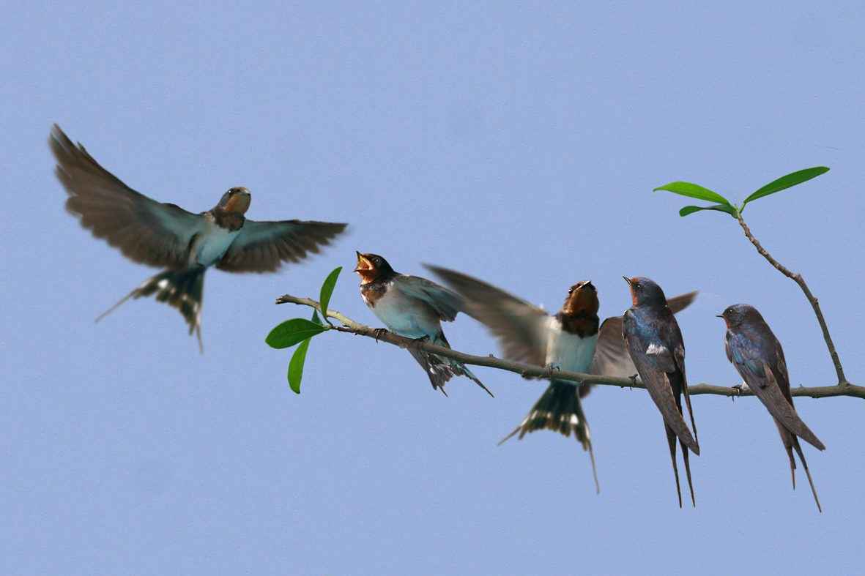
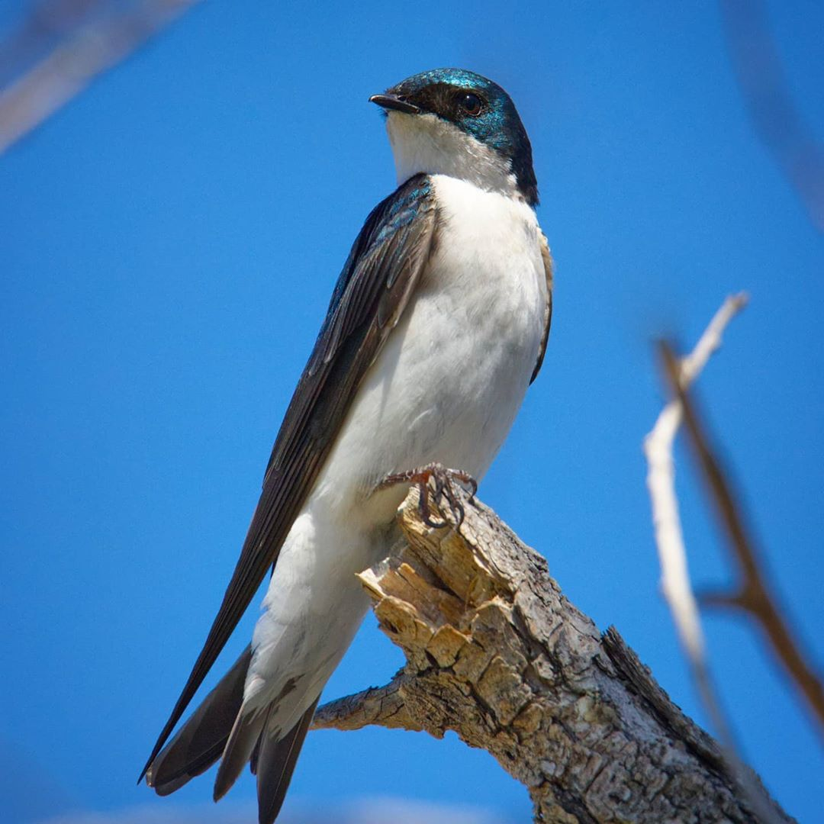
Én:

Slide 15
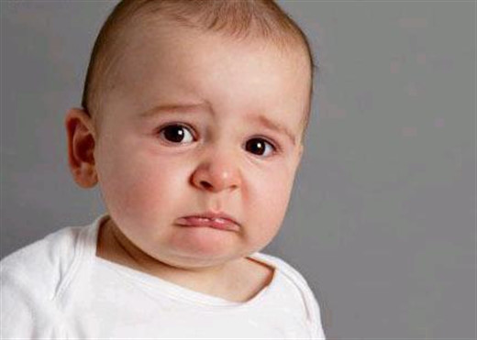
Thút thít:
tiếng khóc nhỏ và ngắt quãng.
Khóc nấc:

Slide 16
Nhoẻn miệng:
Notes:
GV có thể tự minh hoạ từ này cho HS hiểu

Slide 17
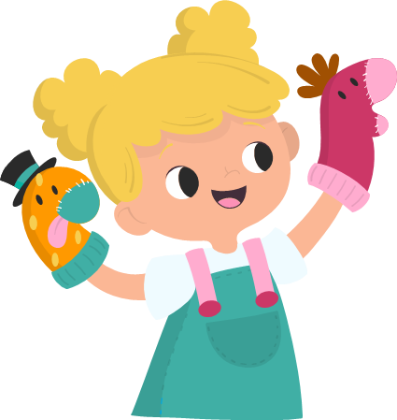
Luyện đọc
Nhóm 3

Slide 18
Luyện đọc
toàn bài

Slide 19
CỎ NON CƯỜI RỒI
Mùa xuân đã đến. Cỏ trong công viên bừng tỉnh sau giấc ngủ đông. Từng đàn én từ phương Nam trở về. Trẻ em chơi đùa dưới ánh mặt trời ấm áp.
Một hôm, chị én nâu đang sửa soạn đi ngủ thì nghe thấy tiếng khóc thút thít. Lần theo tiếng khóc, én nâu tìm đến công viên nhỏ. Thấy một cây cỏ non đang khóc, én nâu hỏi:
- Em bị ốm à?
Cỏ non khóc nấc lên:
- Chị ơi, em không đứng thẳng được nữa. Các bạn nhỏ đã đến đây chơi đùa và giẫm lên em.
Én nâu lặng đi một phút rồi bỗng reo lên:
- Đừng khóc nữa! Chị sẽ giúp em.
Thế rồi, én nâu gọi thêm rất nhiều bạn của mình. Suốt đêm, cả đàn én ra sức đi tìm cỏ khô tết thành dòng chữ “Không giẫm chân lên cỏ!” đặt bên cạnh bãi cỏ. Xong việc, én nâu tươi cười bảo cỏ non:
- Từ nay em yên tâm rồi. Không còn ai giẫm lên em nữa đâu.
Cỏ nhoẻn miệng cười và cảm ơn chị én nâu.
(Theo 365 truyện kể hằng đêm)
Notes:
Đọc toàn bài

Slide 20
TÌM HIỂU BÀI

Slide 21
1
Nói tiếp câu tả cảnh mùa xuân trong công viên:
Cỏ (…).
Đàn én (…).
Trẻ em (…).
Cỏ (...)
Từng đàn én (…)
Trẻ em (…)

Slide 22
2
Vì sao cỏ non lại khóc?
Một hôm, chị én nâu đang sửa soạn đi ngủ thì nghe thấy tiếng khóc thút thít. Lần theo tiếng khóc, én nâu tìm đến công viên nhỏ. Thấy một cây cỏ non đang khóc, én nâu hỏi:
- Em bị ốm à?
Cỏ non khóc nấc lên:
- Chị ơi, em không đứng thẳng được nữa. Các bạn nhỏ đã đến đây chơi đùa và giẫm lên em.
Én nâu lặng đi một phút rồi bỗng reo lên:
- Đừng khóc nữa! Chị sẽ giúp em.

Slide 23
3
Thương cỏ non, chim én đã làm gì?
Thế rồi, én nâu gọi thêm rất nhiều bạn của mình. Suốt đêm, cả đàn én ra sức đi tìm cỏ khô tết thành dòng chữ “Không giẫm chân lên cỏ!” đặt bên cạnh bãi cỏ. Xong việc, én nâu tươi cười bảo cỏ non:
- Từ nay em yên tâm rồi. Không còn ai giẫm lên em nữa đâu.
Cỏ nhoẻn miệng cười và cảm ơn chị én nâu.
Thế rồi, én nâu gọi thêm rất nhiều bạn của mình. Suốt đêm, cả đàn én ra sức đi tìm cỏ khô tết thành dòng chữ “Không giẫm chân lên cỏ!” đặt bên cạnh bãi cỏ. Xong việc, én nâu tươi cười bảo cỏ non:
- Từ nay em yên tâm rồi. Không còn ai giẫm lên em nữa đâu.
Cỏ nhoẻn miệng cười và cảm ơn chị én nâu.

Slide 24
4
Thay lời chim én, nói lời nhắn nhủ tới các bạn.

Slide 25
Nội dung
- Bài đọc cho thấy cỏ non rất vui khi được chị chim én giúp đỡ.
- Qua đó nhắc nhở chúng mình cần có trách nhiệm bảo vệ môi trường giống như chị chim én.

Slide 26
CỎ NON CƯỜI RỒI
Đọc lại toàn bài
Mùa xuân đã đến. Cỏ trong công viên bừng tỉnh sau giấc ngủ đông. Từng đàn én từ phương Nam trở về. Trẻ em chơi đùa dưới ánh mặt trời ấm áp.
Một hôm, chị én nâu đang sửa soạn đi ngủ thì nghe thấy tiếng khóc thút thít. Lần theo tiếng khóc, én nâu tìm đến công viên nhỏ. Thấy một cây cỏ non đang khóc, én nâu hỏi:
- Em bị ốm à?
Cỏ non khóc nấc lên:
- Chị ơi, em không đứng thẳng được nữa. Các bạn nhỏ đã đến đây chơi đùa và giẫm lên em.
Én nâu lặng đi một phút rồi bỗng reo lên:
- Đừng khóc nữa! Chị sẽ giúp em.
Thế rồi, én nâu gọi thêm rất nhiều bạn của mình. Suốt đêm, cả đàn én ra sức đi tìm cỏ khô tết thành dòng chữ “Không giẫm chân lên cỏ!” đặt bên cạnh bãi cỏ. Xong việc, én nâu tươi cười bảo cỏ non:
- Từ nay em yên tâm rồi. Không còn ai giẫm lên em nữa đâu.
Cỏ nhoẻn miệng cười và cảm ơn chị én nâu.
(Theo 365 truyện kể hằng đêm)

Slide 27
1
Tìm từ ngữ cho biết tâm trạng, cảm xúc của cỏ non.
khóc thút thít
khóc nấc
nhoẻn miệng cười

Slide 28
2
Đặt một câu với từ ngữ vừa tìm được.
M: Em bé nhoẻn miệng cười.
…
Notes:
GV cho HS tự đặt rồi chiếu câu tham khảo sau
Thầy cô tự thêm câu giúp người soạn nhé

Slide 29
VẬN DỤNG

Slide 30
Kể thêm những việc làm để bảo vệ cây cối.

Slide 31
Củng cố

Slide 32
Ai là người giẫm lên cỏ non?
A. én nâu
B. các bạn nhỏ
C. ông bà

Slide 33
Các bạn nhỏ nên nói gì
với cỏ non?
A. Chúng tớ chúc mừng cỏ non nhé!
B. Chúng tớ xin lỗi cỏ non.

Slide 34
Dặn dò

